Slide 1
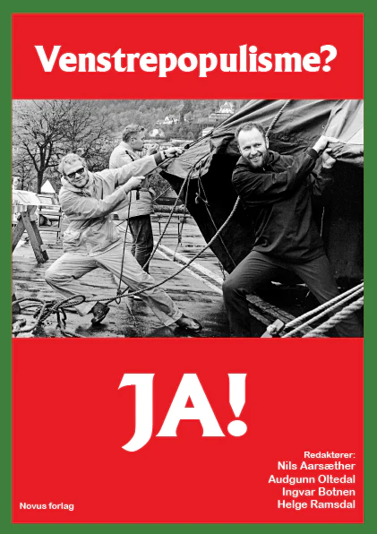

Slide 2
boklansering 31.5.23 Litteraturhuset, Oslo
14.30 – 14.40: Velkommen – bakgrunn og innhold boka, lanseringen v. Helge
14.40 – 14.45: Om Brox sin betydning, v. Einar Arne Drivenes
14.45 – 15.00: Venstrepopulisme på norsk, v. Nils Aarsæther
15.00 – 15.15: Har venstrepopulisme en fremtid? v. Audgunn Oltedal
15.15 – 15.25: Erfaringer fra internasjonalt arbeid, v. Steinar Bryn
15. 25 - 15.35: Andreas Hompland, journalist/sosiolog - kommentar til boka
15. 35 – 16.00: Avsluttende kommentarer

Slide 3
Om boka
Redaktører: Nils Aarsæther, Ingvar Botnen, Audgunn Oltedal, Helge Ramsdal
15 forfattere/Intervjupersoner
15 kapitler
4 deler:
Norsk venstrepopulisme som politisk ideologi,
Den organiserte populismen (Bergen, Tromsø, Trondheim, Oslo mm.)
Klassikerne, Brox, Unneberg, Skirbekk m.fl.
Fra PAG til praksis, Oltedal: Har venstrepopulismen en fremtid?

Slide 4
Venstrepopulisme på norsk
Nils Aarsæther

Slide 5
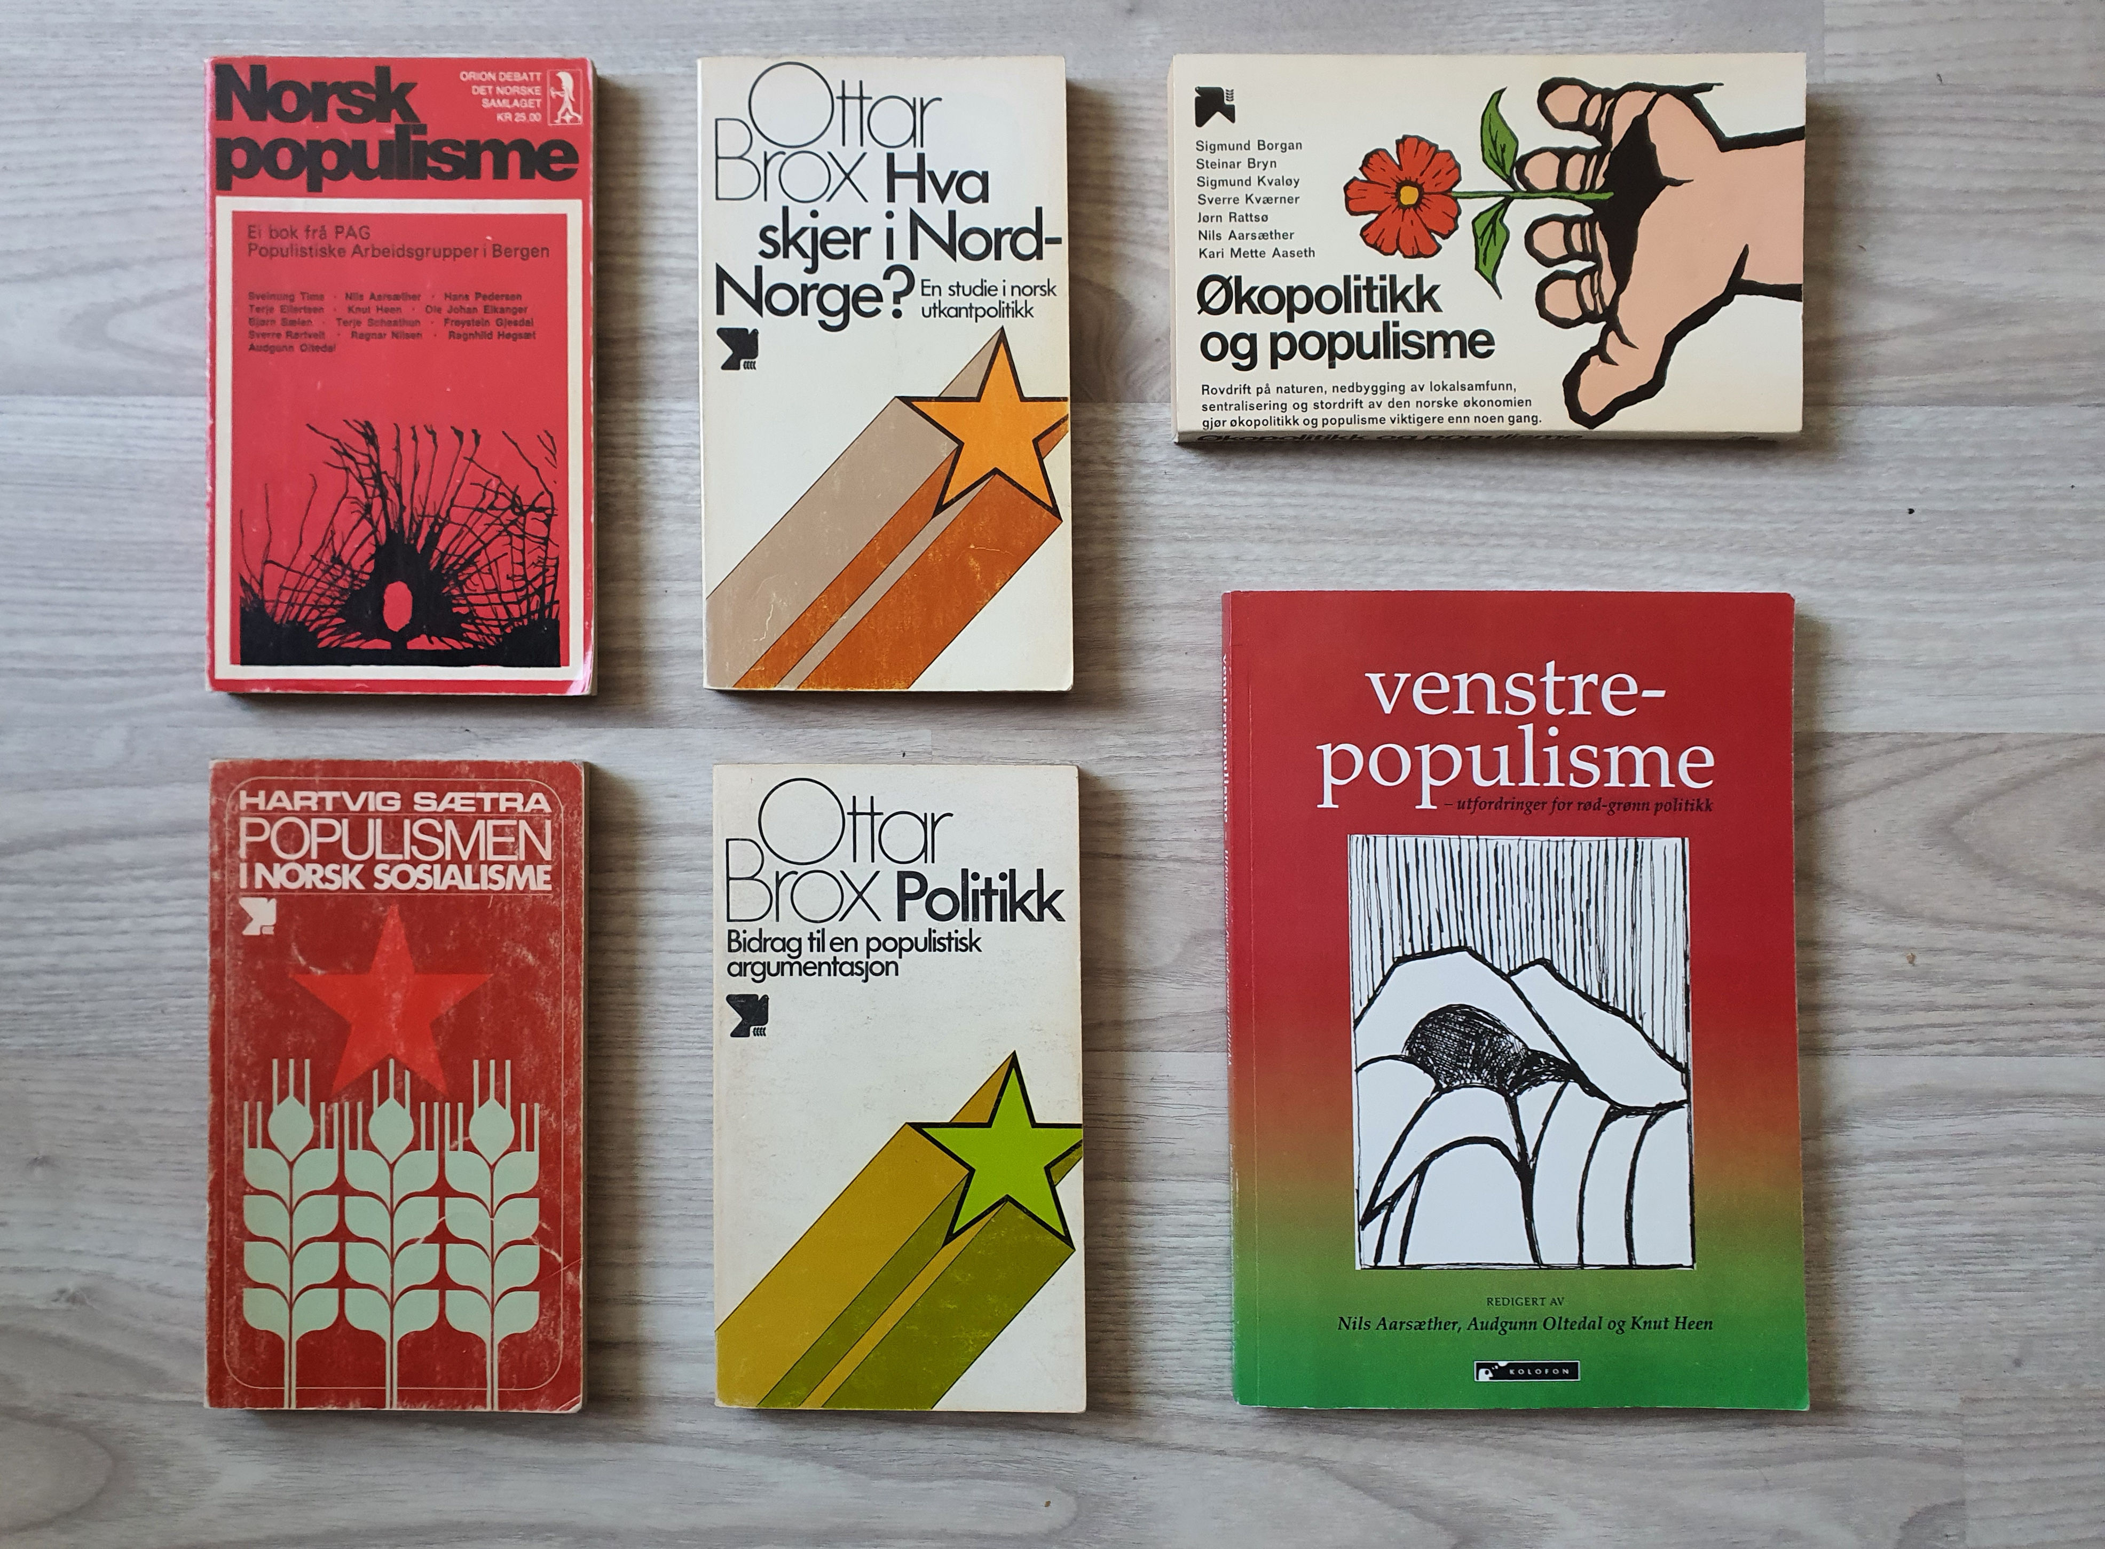

Slide 6
Som ideologi: modernisering av fiskarbonde-plattforma
Ottar Brox om storindustri-modellen: Overtydande kritikk av elitar og korporativisme
Alternativet: Smådrift og yrkeskombinasjonar i bygde-Norge med gunstig sidervirkning:
Presset på byane ville avta med vellykka bygdeutvikling
Men var dette ok for ungdom som kring 1970 søkte til universitet og høgskolar?
Det måtte ein modernisert populisme til. Og den kom, og kompletterte PAG sin plattform:
Økologi (Sætra, Borgan) Samanfallet: Fiskarbonden som lågutsleppsaktør
Motekspertise (Skirbekk) – rollemodell for studentar

Slide 7
Som politisk strategi: alliansar på tvers av den avgjerande skiljelina
Koreis snekre ein politiske allianse mellom
Bønder som vil ha høg pris på varene og billeg arbeidshjelp
Arbeidarar som vil ha rimelege varer og løns- og velferdsutvikling
Umuleg oppgåve i nesten alle land, men lyktes i Norge. Kriseforlik/Nygårdvold, Folkebevegelsen 1972, Nei til EU 1994, AP+SP+SV 2005, kommuneopprør 2017, strømopprør 2021 (ikkje heilt vellykka, det siste)
By og land hand i hand, altså. Opplevd fellesskap der «ærleg arbeid» og i dag «førstelinja» sine folk står opp mot spekulasjon og ulikheit – og jåleri

Slide 8
Å vinne politiske styrkeprøver
Bruk av desentraliserings- og naturressurs- retorikk gav Nei til EF-meldemskap i 1972
Bruk av førstelinje-retorikk gav Nei til EU-medlemskap i 1994
Venstrepopulisme som (rett nok «tynn») ideologi og strategi for å vinne der klassisk venstreside-mobilisering ikkje sikrar fleirtal i folket

Slide 9
Har venstrepopulisme ei framtid?
Audgunn Oltedal

Slide 10
‘Norsk Populisme’ bok på Samlaget 1972
‘Tragedien i allmenningen’
Den einaste måten å unngå økologiske kriser på, er å gripe inn i dei rådande økonimiske og politiske maktforholda som held oppe synet på verda som ein ‘fri’ allmenning.
Verda må ikkje lenger sjåast som ei fri beitemark – ein treng ei fast og rask regulering etter andre verdiar enn dei bedriftsøkonomiske’

Slide 11
Viktige systemendringar har skjedd
I 1971 var det å leve ut ei homofil legning kriminelt.
Ikkje før i 2009 var ekteskap mellom likekjønna akseptert. I 1971 var det 10 år sidan Ingrid Bjerkås i 1961, som fyrste kvinne i vårt land, vart ordinert til prest.
Mens eit konservativt syn på teologi og politikk før dominerte bodskapen frå kyrkjas øvste organ, er dei fråsegner som kjem i dag, gjennomgåande merkt med raudgrøne fargar.
Kampen for likestilling mellom kvinne og mann, kampen for homofiles likeverd og rettar, for barnehagar, for kvinnas rett til abort, - er endringar som er kjempa fram på grasrota.
Etterkvart fekk krava gjennomslag i dei politiske partia, og det førte til grunnleggjande systemendringar.
Kampen for å reversere denne utviklinga, motarbeide oppnådde abortrettar og sikre eit tradisjonelt patriarkalsk syn på kvinne, kjønn og familie, er saker som sameinar og mobiliserer høgrepopulistar i ulike deler av verda.

Slide 12
‘Populistiska menifestet’ av Gøran Greider og Åsa Linderborg. Populismens kjenneteik: Folket mot eliten
Kva blir forstått med ‘folket’
For høgrepopulistane er folket eit mytisk, historisk vesen som dei påstår at dei er talsmenn for, men, seier dei, høgrepopulistane lit eigentleg ikkje på folket. Høgrepopulismen byggjer ikkje folkerørsler, den er autoritær og toppstyrt og nøyer seg med at folket er stemmekveg.
For venstrepopulistar er folket ei forandrande kraft. Venstrepopulistar oppfordrar alle til å engasjere seg politisk, og å gjere det på alle nivå i samfunnet slik at politikken endrar seg i rett retning.
Kva blir forstått med ‘eliten’
For høgrepopulistar er eliten venstresida, feministane, liberalarane, kulturskribentane, media, dei som er for kulturelt mangfald.
For venstrepopulistane er eliten dei som eig, forvaltar og forsvarar kapitalen.
Dette fører til at høgre og venstrepopulistar er opptatt av heilt forskjellige saker.

Slide 13
Grunnakkorden er ‘Jamlikhet, rettvisa og demokrati’. Det er Greider og Linderborg sitt mål for ein venstrepopulistisk politikk.
Den moderne høgrepopulismen er ein reaksjon på den tretti år lange marknadsliberale æraen.
Ei forklaring på høgrepopulismens oppsving siste tiåra, er den avideologiseringa som også kjenneteiknar arbeidarrørsla; den har etterlate seg eit enormt vakuum der høgrepopulismen har kome inn med sine ideologiske og kjenslemessige krav.
Vi tror at de kommande årens politiske utfall avgørs av i hvilken grad en ny vänsterpopulism ser dagens ljus eller inte.
Den måste stella klass, køn og klimat i sentrum. Den måste byggas underifrån.
Bare en sådan rørelse kan, även om den själv inte tar makten, tvinga de gamle partierna till fornyelse och vitalisering, før vi tror inte att dessa kan fornyas inifrån av egen kraft.

Slide 14
‘Motvekst’. ‘Degrowth’. Korleis tenke om vekst og om natur?
Tone Smith (Dag og Tid) kritiserte regjeringa for at at natur blir behandla som ein økonomisk sektor, ein tenesteleverandør som produserer økosystemtenester.
Ho skriv at ‘den reelle verdien av naturen ikkje kan uttrykkjast med eit tal’ . Ho viser til at naturavtalen som vart vedteken i Montreal slår fast at naturens verdiar er mangfaldige.
Uttrykket ‘Å setje pris på naturen’får ny tyding.
Ei ny retning i forskinga.
Motvekst/degrowth, teoriar som framhevar at ‘høyinntektsland må redusere forbruk av energi og materielle ressurser selv om det kan gå ut over økonomisk vekst’ .
Artikkelen om motvekst av prof.Jørgen Pedersen ved Høgskulen på Vestland slår fast at det krevst ei omstilling ‘ til en økonomi som ikke er vekstorientert, men rettet mot å ivareta livskvalitet’.

Slide 15
Har venstrepopulisme ei framtid?
Venstrepopulisme; jobbe fram breie, tverrpolitiske rørsler, -arbeide nedanfrå for å slåss fram krav og endringar som dei som sit med makta er i mot, eller ikkje har styrke til å få gjennom.
Venstrepopulisme i dag må femne vidare enn det vi vektla i PAG på 70 talet.
Venstrepopulisme må avgrense seg tydeleg i forhold til høgrepopulistars syn på menneske som har annan hudfarge, religion eller kultur.Venstrepopulisme må vere opptatt av økonomisk ulikskap,
Antikapitalisme er ikkje lenger eit gjengs omgrep i offentleg debatt, heller ikkje på venstresida.
Antikapitalisme dreier seg om strukturendringar, om å få til grunnleggjande reformer av det økonomiske system. Det aller viktigaste omdreiingspunktet no - som på 70 talet - dreier seg om livsgrunnlaget,- å hindre at ‘krisa i allmenningen’ endar i økologisk rovdrift og ei jord som er i grunnleggjande ulage.

